Slide 1
Eiropas Savienības programma “Pilsoņi, Vienlīdzība, Tiesības un Vērtības“ 2021-2027

Slide 2
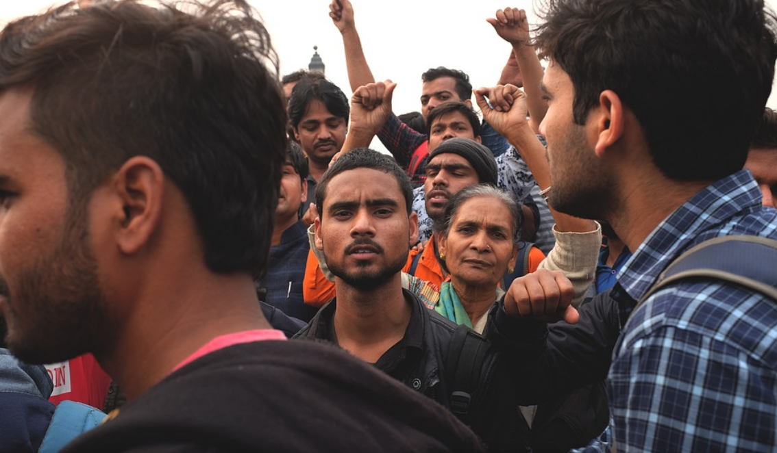
Uzsaukums iesniegt priekšlikumus vienlīdzības veicināšanai un cīņai pret rasismu, ksenofobiju un diskrimināciju, CERV-2023-EQUAL
Call for proposals for 4-year framework partnership agreements to support European networks, civil society organisations active at EU level and European think tanks in the areas of Union values Finansējums daudzgadu (4 gadi) partnerības līgumam lai atbalstītu Eiropas tīklus, pilsoniskās sabiedrības organizācijas, kas darbojas ES līmenī, un Eiropas ideju laboratorijas Eiropas Savienības vērtību jomās | Uzsaukuma mērķis ir atbalstīt visaptverošu un starpnozaru pieeju, finansējot diskriminācijas, neiecietības, rasisma un ksenofobijas novēršanu, jo īpaši rasu vai etniskās izcelsmes, ādas krāsas, reliģijas, seksuālās orientācijas vai dzimuma identitātes dēļ, t.sk. gadījumos, kad tas izpaužas kā vēršanās pret romiem, antisemītisms, vēršanās pret musulmaņiem, LGBTIQ fobija u.tml. Īpaši tiek atbalstīti starpvalstu projekti. Projektu iesniegumu termiņš ir 2023.gada 20.jūnijs. Prioritātes: 1) Cīņa pret diskrimināciju, rasismu, ksenofobiju un citiem neiecietības veidiem, tostarp neiecietība pret romiem, musulmaņiem, antisemītisms u.tml. 2) Cīņa pret LGBTIQ cilvēku diskrimināciju; LGBTIQ vienlīdzības veicināšana, īstenojot LGBTIQ līdztiesības stratēģiju. 3) Aicinājums valsts iestādēm uzlabot atbildes saistībā ar diskrimināciju, rasismu, antisemītismu, naidu pret musulmaņiem un ksenofobiju, LGBTIQ fobiju u.c. neiecietības veidiem.
Vadošās organizācijas: dalībvalstu valsts iestādes visos līmeņos, līdztiesības iestādes un pilsoniskās sabiedrības organizācijas. Organizācijai ir jābūt publiskai vai privātai, no ES dalībvalsts vai arī no valsts, kurai noslēgts līgums ar Eiropas Komisiju.

Slide 3
Uzsaukums iesniegt priekšlikumus vienlīdzības veicināšanai un cīņai pret rasismu, ksenofobiju un diskrimināciju, CERV-2023-EQUAL
Projektu iesniegšanas termiņš: 2023. gada 20. jūnijs plkst.17:00 pēc Briseles laika
Informācija par vērtēšanas rezultātiem: 2023.gada novembris
Kopējais uzsaukuma budžets: 20 000 000 EUR.
Minimālā pieprasāmā granta summa ir 100 000 EUR.
Parasti saņem 80% priekšfinansējumu.
Finansējums tiek piešķirts pēc vienotās likmes aprēķina (Lump-sums)
Darbības maksimālais ilgums ir 24 mēneši
Projektu vērtē pēc atbilstības (max.40 punkti), kvalitātes (max.40 punkti) un pēc ietekmes (max.20 punkti)

Slide 4
Fakti par EQUAL uzsaukumu
259 iesniegti projekti
Budžets kopumā –
12 240 000 EUR
40 apstiprināti projekti
Vidējais pieprasītais projekta finansējums –
371 000 EUR
Vidējais partneru skaits projektā – 5

Slide 5
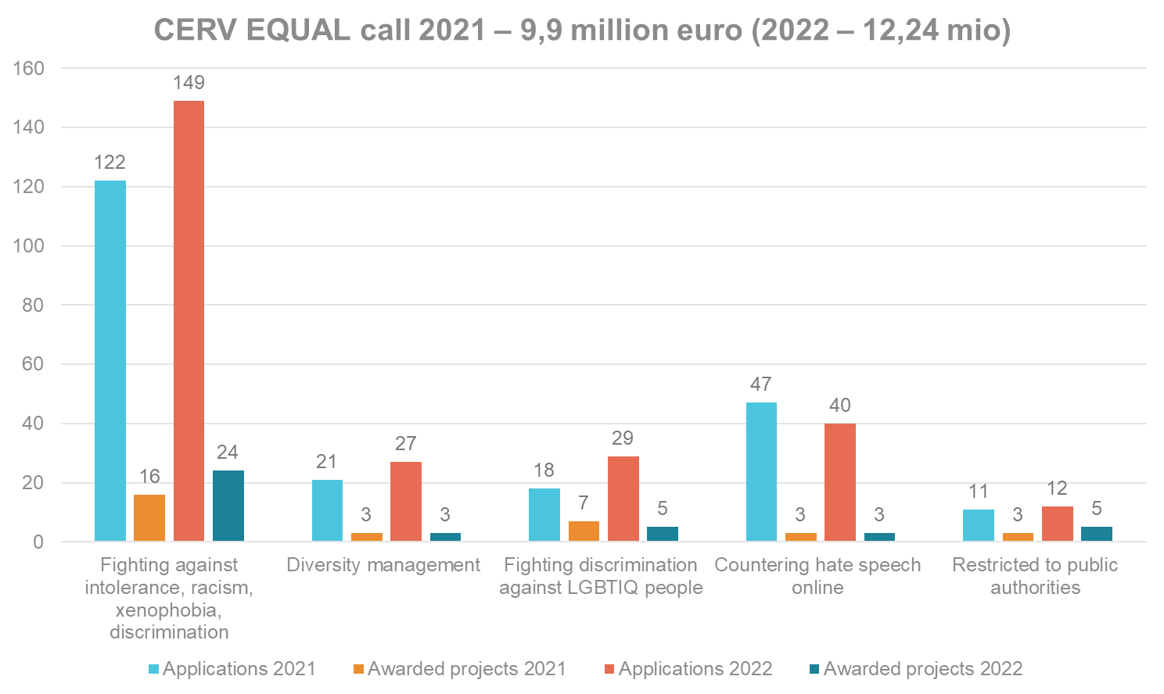
Panākumu līmenis
EQUAL 2021
27% panākumu līmenis
EQUAL 2022
42 % panākumu līmenis

Slide 6
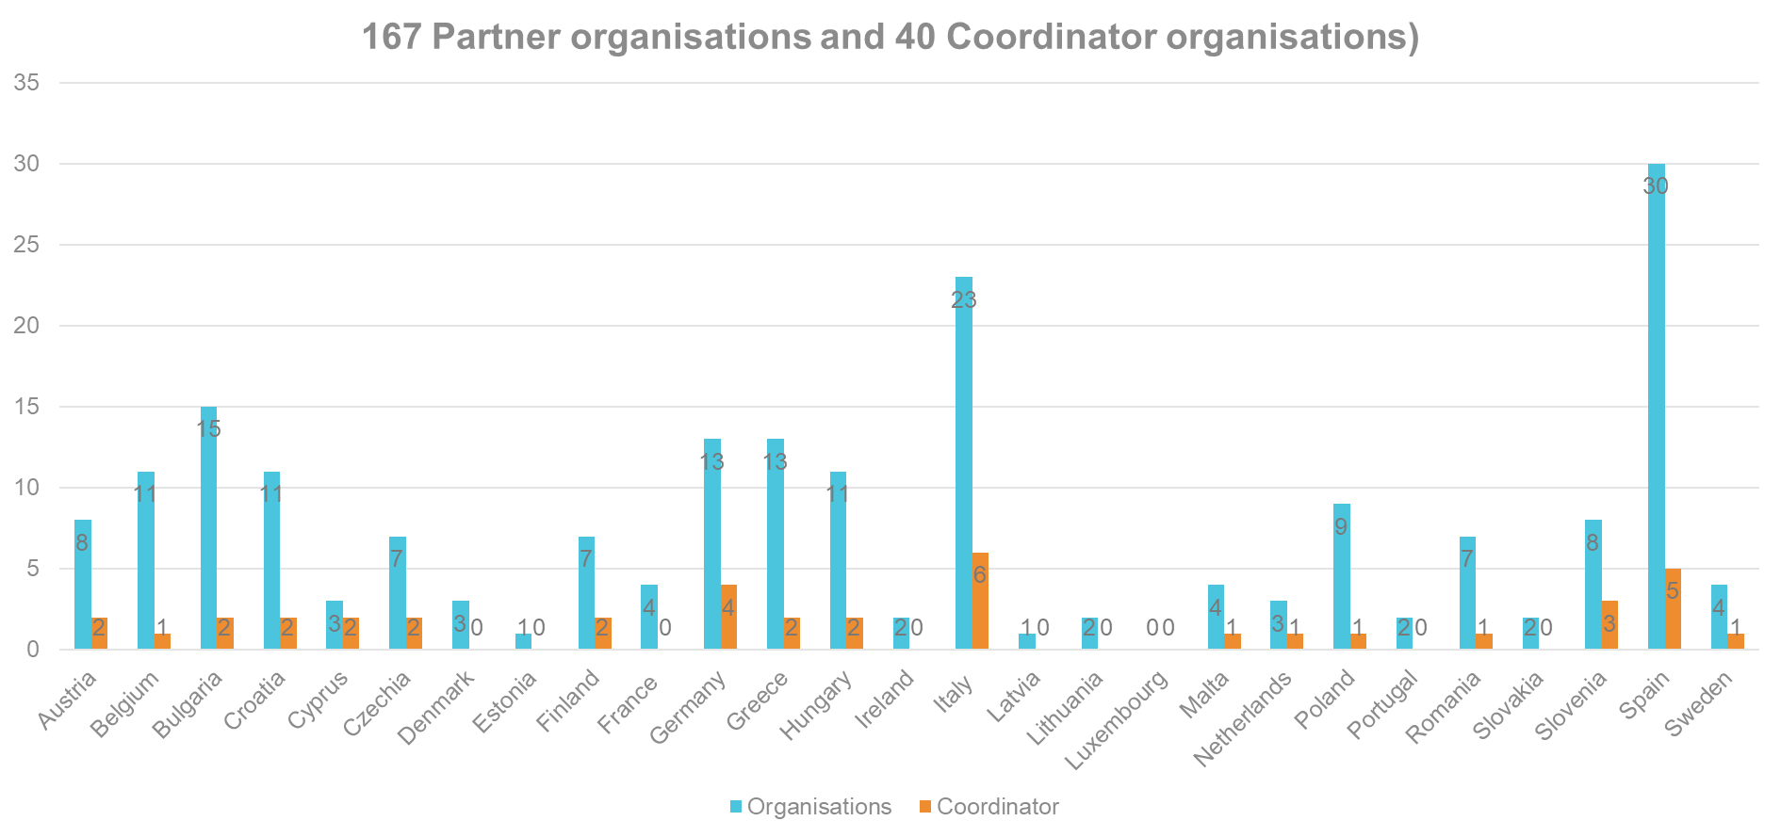
Uzsaukums iesniegt priekšlikumus vienlīdzības veicināšanai un cīņai pret rasismu, ksenofobiju un diskrimināciju

Slide 7
Uzsaukums pilsētu sadraudzībai Town Twinning, CERV-2023-CITIZENS-TOWN-TT
Call for proposals for 4-year framework partnership agreements to support European networks, civil society organisations active at EU level and European think tanks in the areas of Union values Finansējums daudzgadu (4 gadi) partnerības līgumam lai atbalstītu Eiropas tīklus, pilsoniskās sabiedrības organizācijas, kas darbojas ES līmenī, un Eiropas ideju laboratorijas Eiropas Savienības vērtību jomās | Šī uzsaukuma mērķis ir atbalstīt projektus, kas pulcē plašu cilvēku loku no sadraudzības pilsētām, no dažādām sociāli ekonomiskajām vidēm un valstīm. Uzsaukums cenšas veicināt apmaiņu starp pilsoņiem dažādās valstīs, jo īpaši ar pilsētu sadraudzības palīdzību, lai sniegtu tiem praktisku pieredzi par Eiropas Savienības kopējā mantojuma bagātību un daudzveidību un liktu tiem apzināties, ka tas veido pamatu kopējai nākotnei. Projektu iesniegumu termiņš ir 2023.gada 20.septembris. Darbības maksimālais ilgums ir 6-12 mēneši Aktivitātes: darbnīcas, semināri, konferences, apmācību aktivitātes, ekspertu sanāksmes, vebināri, izpratnes veidošanas pasākumi, kultūras pasākumi, festivāli, izstādes, datu vākšana (pēc dzimuma) un izmantošana, labas prakses attīstība, apmaiņa un izplatīšana starp iestādēm un pilsoniskās sabiedrības organizācijām, komunikācijas rīku izstrāde un sociālo mediju izmantošana.

Slide 8
Uzsaukums pilsētu sadraudzībai Town Twinning, CERV-2023-CITIZENS-TOWN-TT
Iesniegšanas pēdējais termiņš: 2023.gada 20.septembris plkst.17.00 (CET)
Informācija par vērtēšanas rezultātiem: 2024.gada februāris
Projektu vērtē pēc atbilstības (max.40 punkti), kvalitātes (max.40 punkti) un pēc ietekmes (max.20 punkti)
Kopējais uzsaukuma budžets: 4 000 000 EUR.
Nesaņem priekšfinansējumu.
Finansējums tiek piešķirts pēc vienotās likmes aprēķina (Lump-sums)
Pieteikumu iesniedzēji: Organizācijai ir jābūt publiskai vai privātai bezpeļņas iestādei (pilsētas, pašvaldības vai bezpeļņas organizācijas, kuras pārstāv pašvaldības), tai jābūt no ES dalībvalsts vai arī no valsts, kurai noslēgts līgums ar Eiropas Komisiju. Aktivitātēm jānotiek atbilstīgajās valstī, kura ir projektā, kā arī kopā jābūt 2 iesaistītajiem partneriem, no kuriem 1 ir jābūt dibinātam Eiropas Savienībā. Kopā jābūt 50 dalībniekiem, no kuriem 25 ir uzaicinātie dalībnieki.
Darbības maksimālais ilgums ir 6-12 mēneši

Slide 9
Uzsaukums pilsētu sadraudzībai Town Twinning, CERV-2023-CITIZENS-TOWN-TT
Tiks atbalstītas šādas prioritātes:
ES ir balstīta uz solidaritāti: solidaritāti starp tās iedzīvotājiem, solidaritāti starp dalībvalstu robežām un solidaritāti, izmantojot atbalsta pasākumus iekšpus un ārpus ES. Solidaritāte ir kopīga vērtība, kas rada kohēziju un reaģē uz sabiedrības izaicinājumiem. Pilsētu sadraudzības projekti palīdzēs pārvarēt aizspriedumus nacionālajā uztverē, veicinot savstarpēju sapratni, veidojot forumus, kuros konstruktīvā veidā apspriest kopīgus risinājumus. To mērķim vajadzētu būt izpratnes veicināšanai par to, cik svarīgi ir stiprināt Eiropas integrācijas procesu, kas balstīts uz solidaritāti un ES vērtībām;
Pilsētu sadraudzības projekti dos iedzīvotājiem iespēju izteikties, kāda veida Eiropu viņi vēlas. Pilsētas sadraudzības aicinājuma ietvaros atbalstītajām debatēm jābalstās uz ES konkrētajiem sasniegumiem un mācībām, kas gūtas no vēstures un no Eiropas integrācijas. Tiem arī jāatspoguļo pašreizējās tendences un jādod dalībniekiem iespēju apstrīdēt eiroskepticismu un ieteikt iespējamās darbības, ko ES varētu izmantot, lai veicinātu piederības sajūtu Eiropai un palielinātu izpratni par ES priekšrocībām un stiprinātu ES sociālo un politisko kohēziju.

Slide 10
Pilsētu sadraudzības uzsaukums 2022 – iesniegšanas informācija
Iesniegšanas termiņš 2022.gada 24.marts
Pieejamais budžets 4.500.000 €
183 iesniegti pieteikumi (vidējais pieprasītais budžets vienam pieteikumam - 4.459.706 €)
17 valstis tika pārstāvētas kā pieteikuma iesniedzēji: visvairāk no SK (49); IT (31); RO (22).
29 countries tika pārstāvētas kā asociētie partneri (iekļaujot Albāniju, Bosniju, Serbiju, Ukrainu)

Slide 11
Iesniegtie pieteikumi un pieteikumi, kuri uzaicināti uz līguma parakstīšanu
 | Iesniegtie | Aicināti uz līguma parakstīšanu
BG | 3 | 3
CZ | 6 | 6
DE | 9 | 8
EE | 2 | 1
EL | 4 | 4
ES | 6 | 6
FR | 8 | 7
HR | 8 | 7
HU | 20 | 16
IE | 1 | 1
IT | 31 | 25
MT | 6 | 6
NL | 1 | 1
PL | 4 | 2
RO | 22 | 21
SI | 3 | 3
SK | 49 | 44
TOT | 183 | 161

Slide 12
ES fondu departaments
ES kultūras kontaktpunkta nodaļa
E-pasts: cerv@km.gov.lv
Tālr. (+371) 25784725, (+371) 25784719

